Slide 1
Tích hợp Hibernate

Slide 2

Nội dung
Giới thiệu
Tích hợp Hibernate
Cơ chế điều khiển transaction
Hoàn thiện AccountController

Slide 3
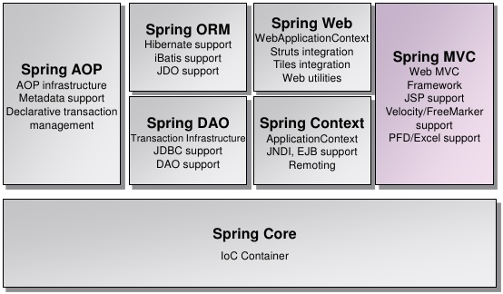
Giới thiệu

Slide 4
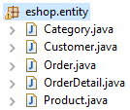
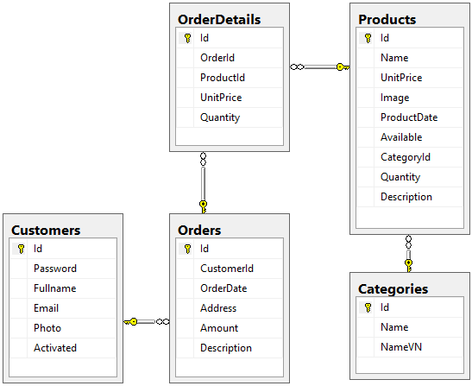
Review EShopV10
Xem lại phần bài học Hibernate để hiểu rõ việc ánh xạ thực thể

Slide 5
Review Hibernate
Khi làm việc với Hibernate chúng ta cần
Hibernate.cfg.xml
Entity class
Lập trình với Hibernate
Nạp file cấu hình
Tạo SessionFactory
Tạo Session
Truy vấn và thao tác

Slide 6
Tích hợp Hibernate
Khai báo thông số kết nối, SessionFactory và Transaction trong file cấu hình
Tiêm SessionFactory vào Controller để sử dụng
Lập trình truy vấn và thao tác như cũ
Điều khiển transaction chung hoặc riêng tùy vào tình huống
Sử dụng chung một session sẽ tang tính performance của ứng dụng

Slide 7
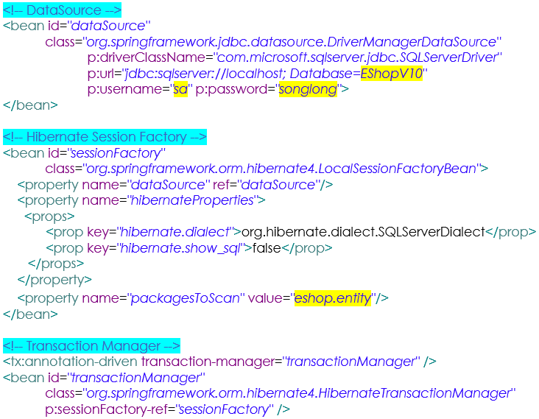
Khai báo cấu hình hibernate
Thông số kết nối CSDL
Package chứa entity class

Slide 8
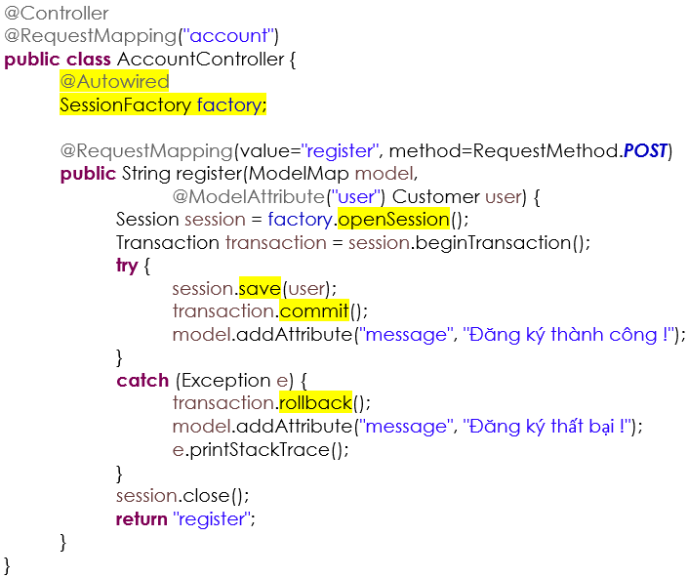
Tự điều khiển transaction
Tiêm SessionFactory

Slide 9
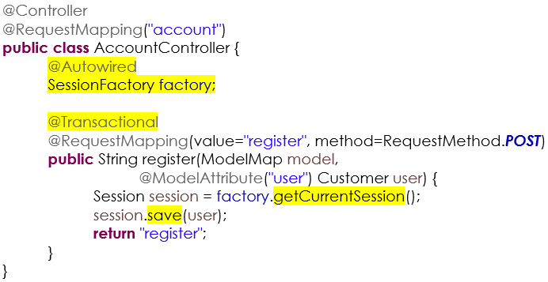
Transaction tự động theo action
Tự động điều khiển transaction cho action này

Slide 10
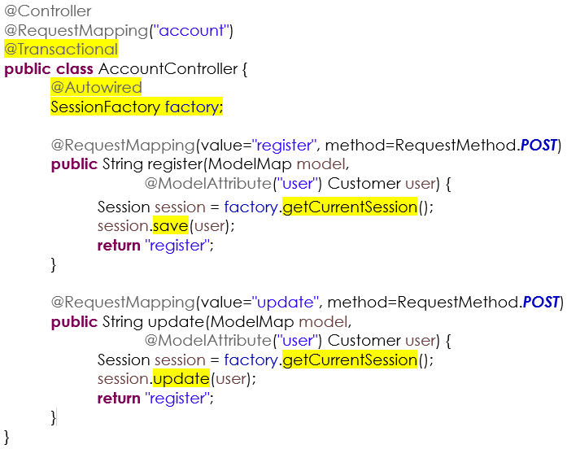
Transaction tự động tất cả action
Tự động điều khiển transaction cho tất cả các action

Slide 11
Đề mô
Hoàn thiện AccountController với các action sau
Đăng nhập
Đăng ký có upload hình và gửi email kích hoạt tài khoản
Kích hoạt tài khoản sau đăng ký
Quên mật khẩu gửi mật khẩu qua email
Đăng xuất
Đổi mật khẩu
Sửa đổi thông tin tài khoản tài khoản

Slide 12

Tóm tắt
Giới thiệu
Tích hợp Hibernate
Cơ chế điều khiển transaction
Hoàn thiện AccountController

